Slide 1
JAK SPĘDZAĆ WOLNY CZAS W DOMU

Slide 2
Jak spędzać wolny czas w domu?
#zostań w domu
Drodzy uczniowie. Kochani rodzice.
Dzieci i rodzice zostali postawieni przed trudnym wyzwaniem. Uczniowie bardzo dużo czasu spędzają przed komputerem, żeby móc zrealizować treści programowe i to właśnie w rodzicach pokładamy największą nadzieję, że w czasie wolnym poszukają innej alternatywy spędzania czasu wolnego przez dzieci niż komputer. Wychodząc Wam naprzeciw przygotowaliśmy propozycję spędzania czasu w domu ☺

Slide 3
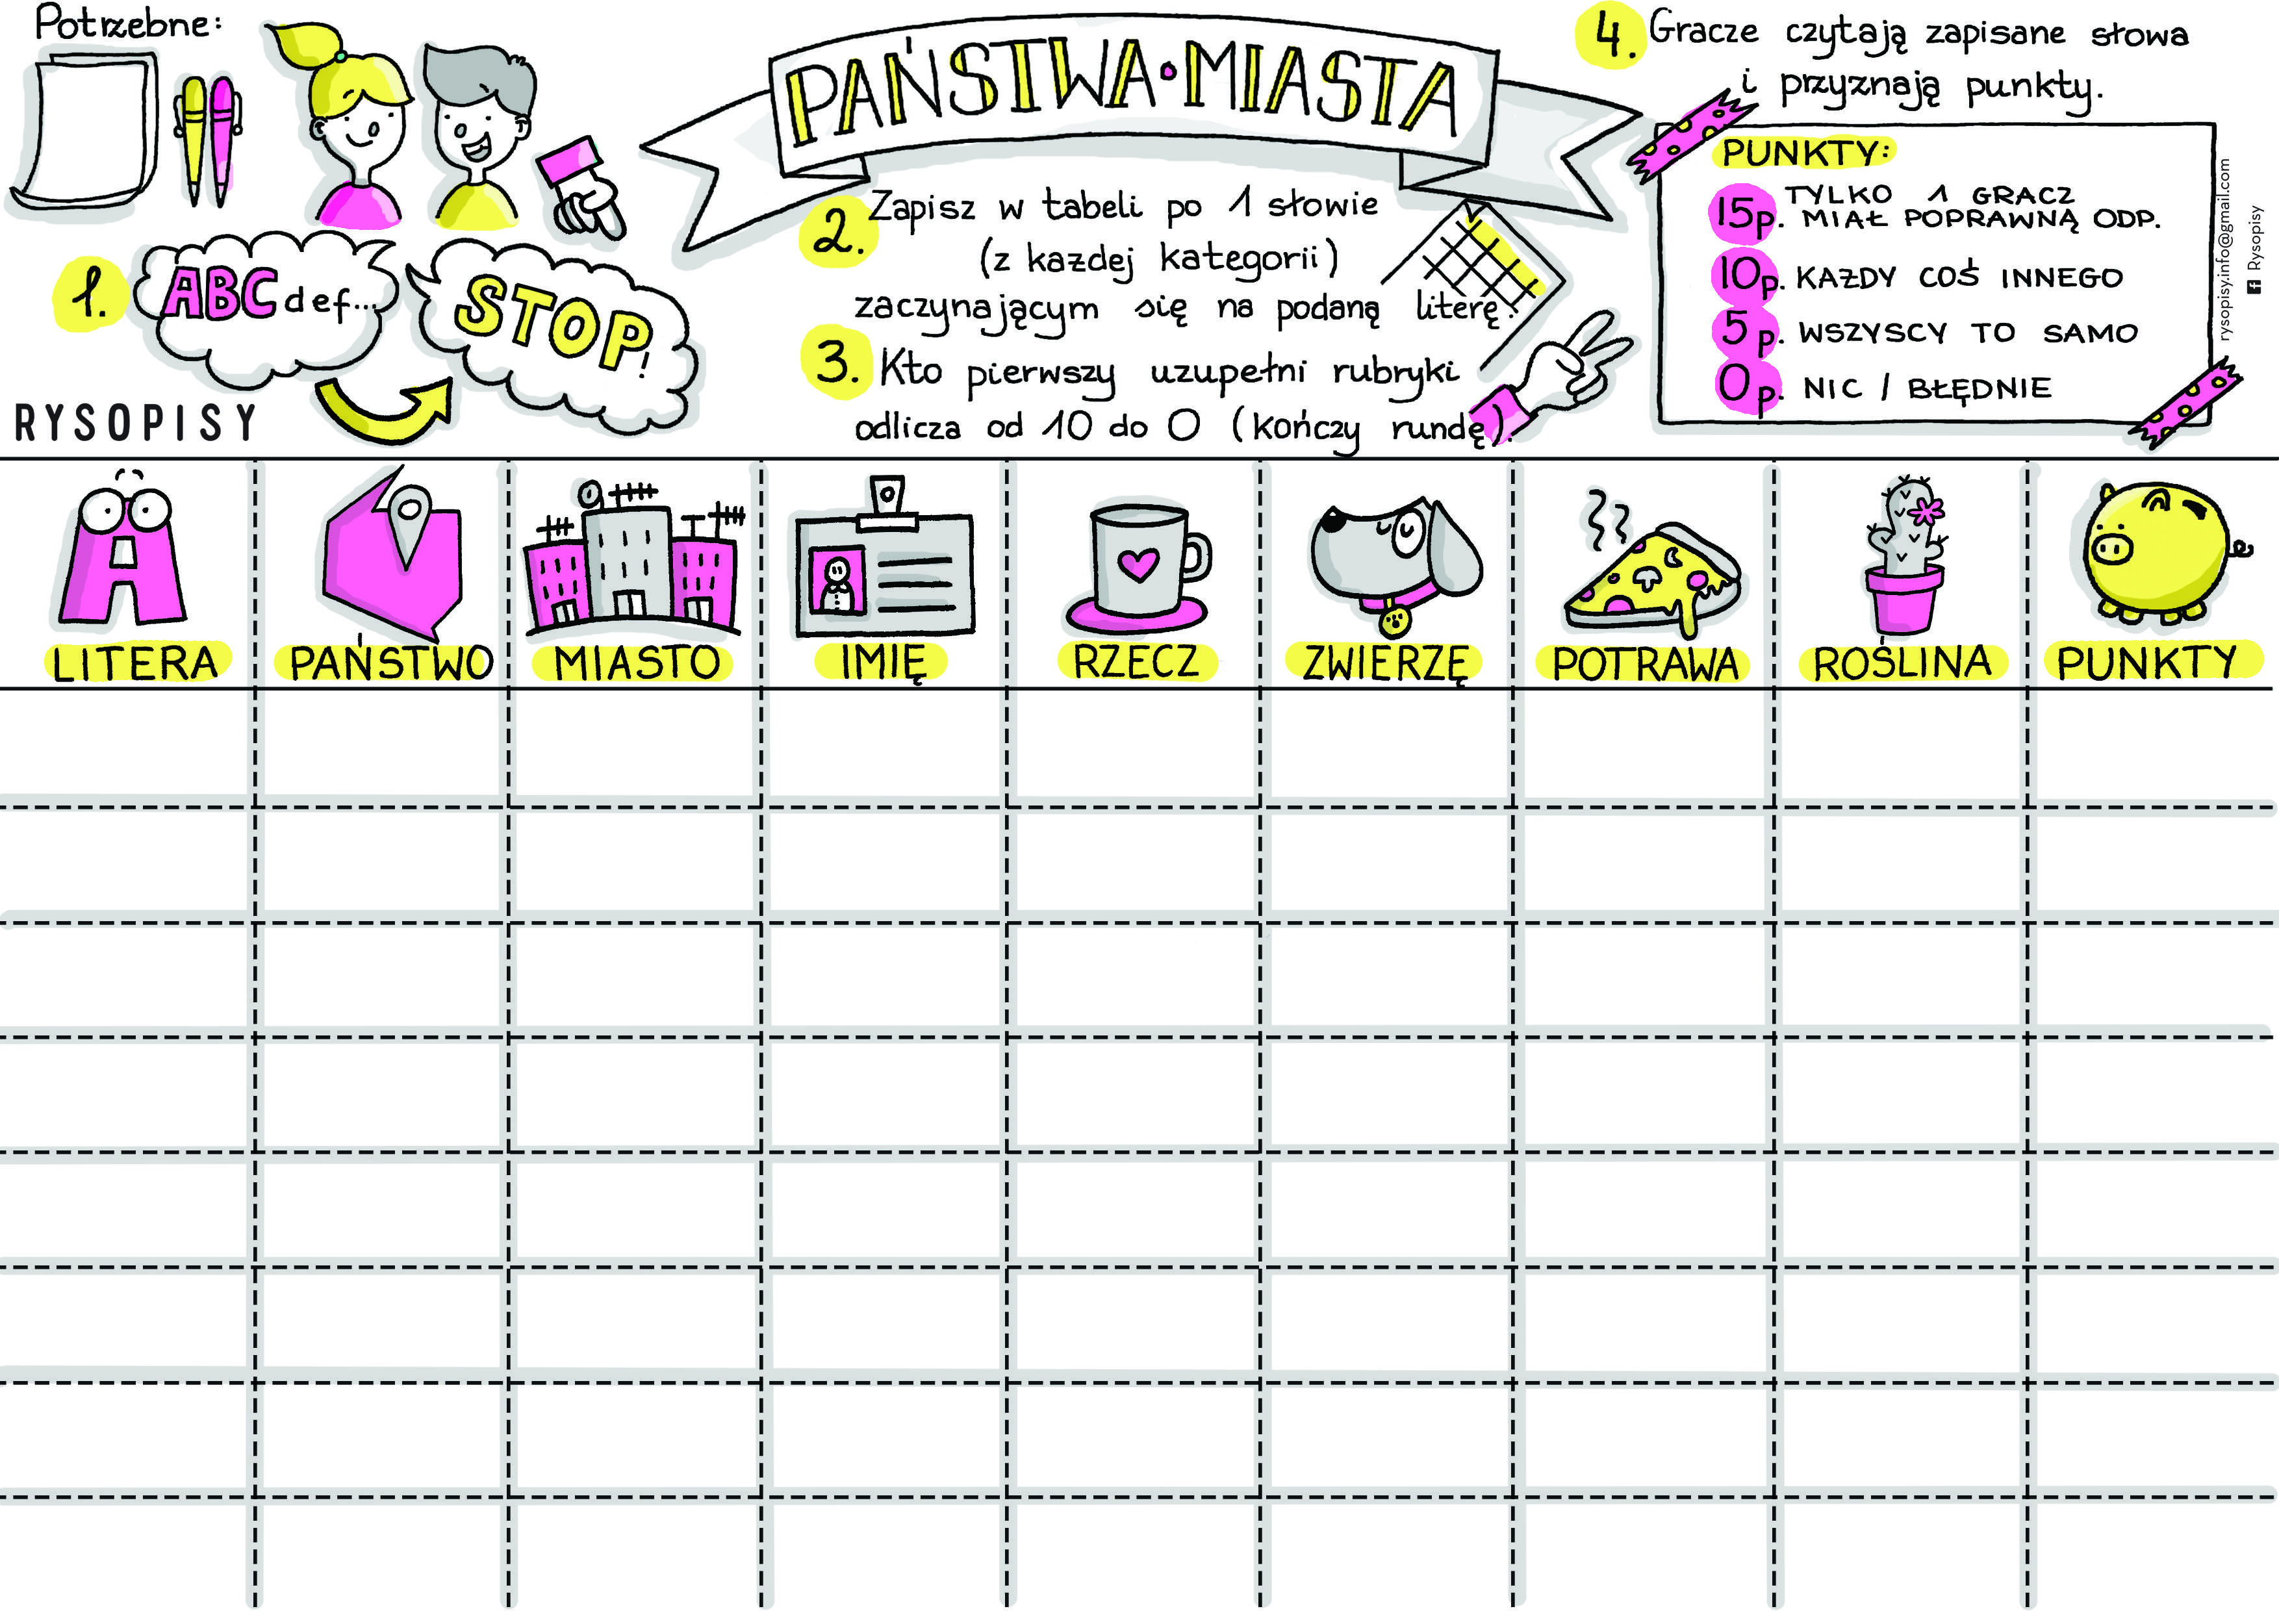
Państwa miasta
To gra rodzinna, którą polubi każde dziecko ☺ Możecie wspólnie z całą rodziną wymyślić swoje kategorie – niewątpliwie będzie wesoło ☺

Slide 4
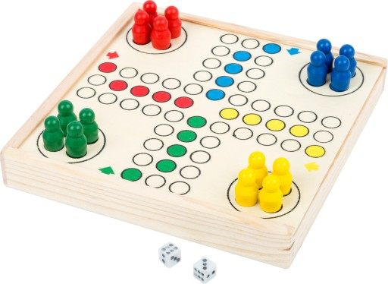
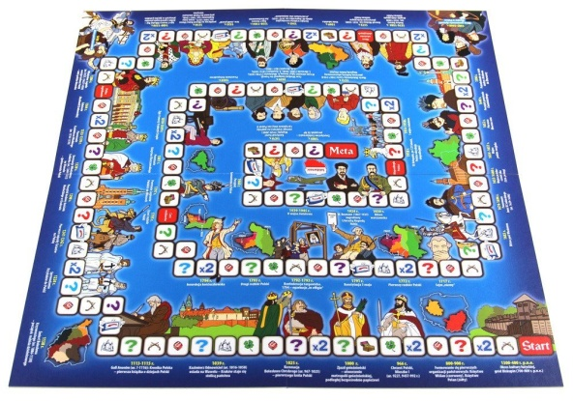
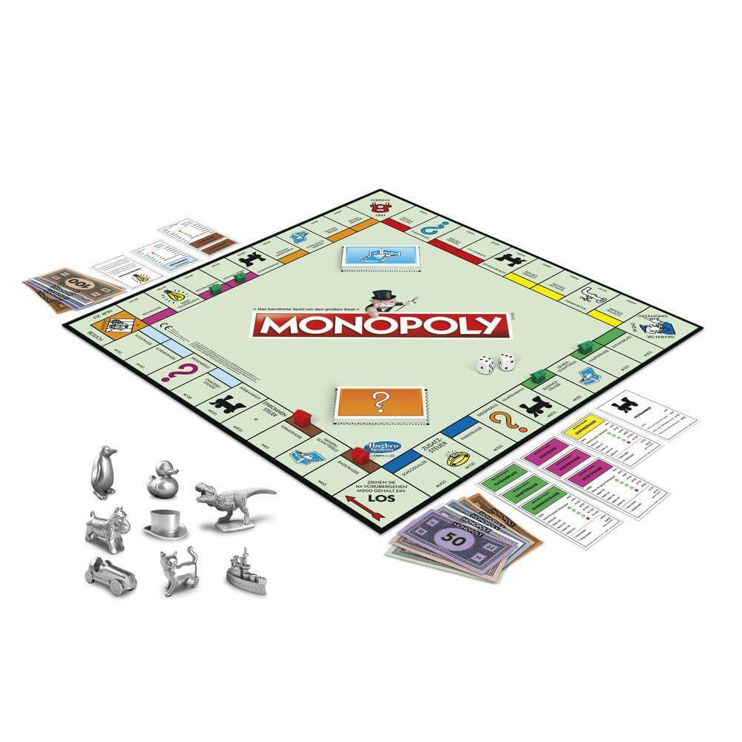
Gry planszowe
To rozrywka, która sprawia radość wszystkim – niezależnie od wieku ☺

Slide 5
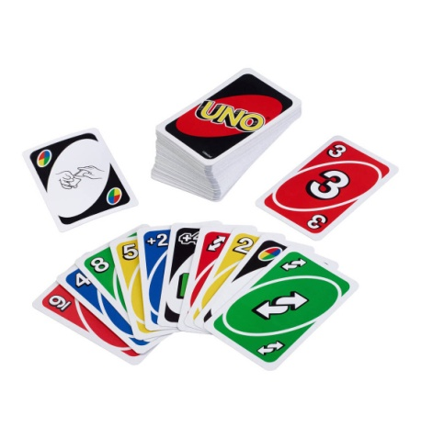
Gry karciane
Emocje gwarantowane, a przy okazji można nauczyć się grać fair play ☺ Dzieci znają wiele fajnych gier np. UNO – gra uwielbiana przez starszych i młodszych ☺

Slide 6
Kółko i krzyżyk
A może turniej domowy ☺ ? Rozegrajcie turniej w kółko i krzyżyk ☺ Wygrana 3 punkty.. Każdy z każdym! Powodzenia ☺

Slide 7
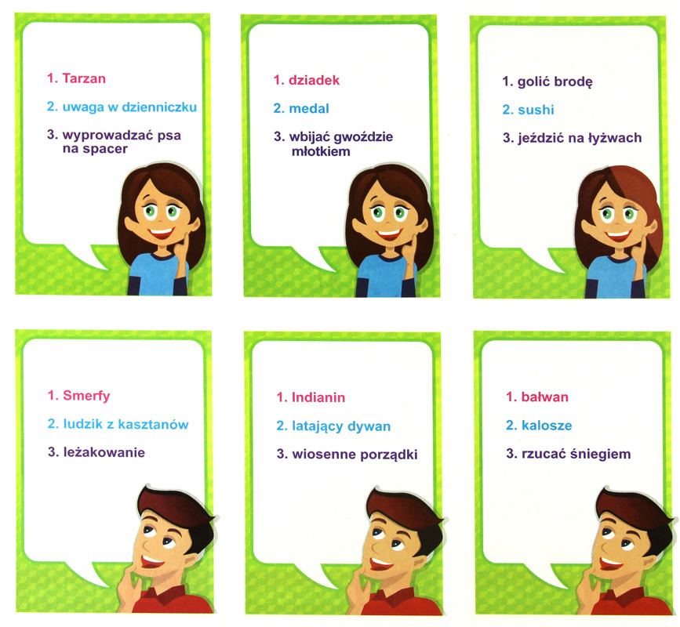
Kalambury
Dużo śmiechu i poprawa nastroju? Ta gra sprawdzi się idealnie i pozwoli rozluźnić napiętą atmosferę ☺ Można rysować, pokazywać.. Ale nie można mówić.. Proste? Okaże się ☺

Slide 8
Wiesielec
Literami też można się bawić! Jedna osoba wymyśla hasło, a druga odgaduje! Musisz się skupić ☺ Jeśli dana literka będzie w haśle, to ją wpisujemy, a jeśli nie.. stawiamy kreskę. Nie dopuść, żeby wyszedł wisielec na szubienicy!

Slide 9
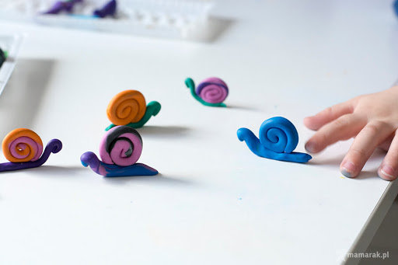
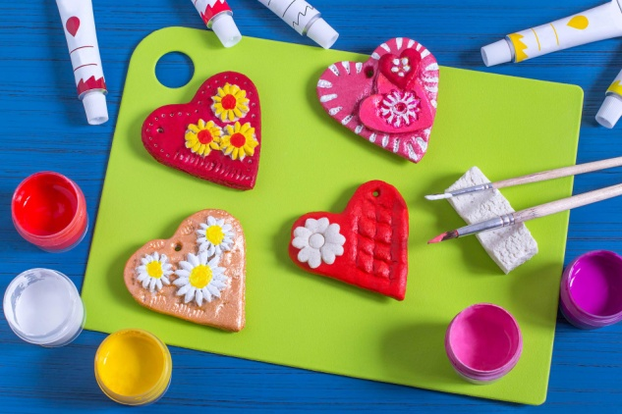
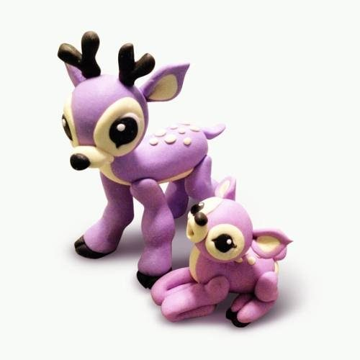
Plastyczne zabawy kreatywne
Plastelina, modelina, ciastolina.. a może masa solna ☺? Wszystko zależy od dzieci i rodziców ☺

Slide 10
A na zakończenie może warto nauczyć
się jakiejś nowej czynności ☺?
Często nie mamy czasu na samodoskonalenie, realizację nowych wyzwań czy do nabywania nowych umiejętności. Teraz jest na to odpowiedni czas.. może ktoś chciałby się nauczyć szydełkować, szyć, robić na drutach albo naprawiać drobne sprzęty?
A może szukasz motywacji? Proszę bardzo – ten filmik pomoże Ci ją znaleźć ☺
https://www.youtube.com/watch?v=5MgBikgcWnY&feature=share&fbclid=IwAR3Cp0H2Jso-LRW54Ozw53f28vc3QDu9WrUsKA9RYVRHDrfkz4tX4-TjrTI
Powodzenia ☺

Slide 11
Kontakt z pedagogiem szkolnym
Telefon komórkowy: 883 130 478
e-mail: pedagogszkolny.spzabnica@onet.pl
Dziennik elektroniczny
Wszystkiego dobrego ☺

